Slide 1
PoS Systems
Baumann Sven, Kramlich Sandra, Schneider Dominik

Slide 2
Vision
Notes:
1

Slide 3
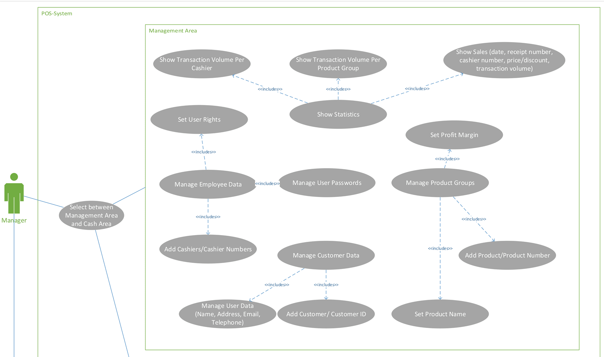
Use Case Diagram
Notes:
- Mehr Informationen sind dem Software-Requirement-Specification-Document zu entnehmen
1

Slide 4
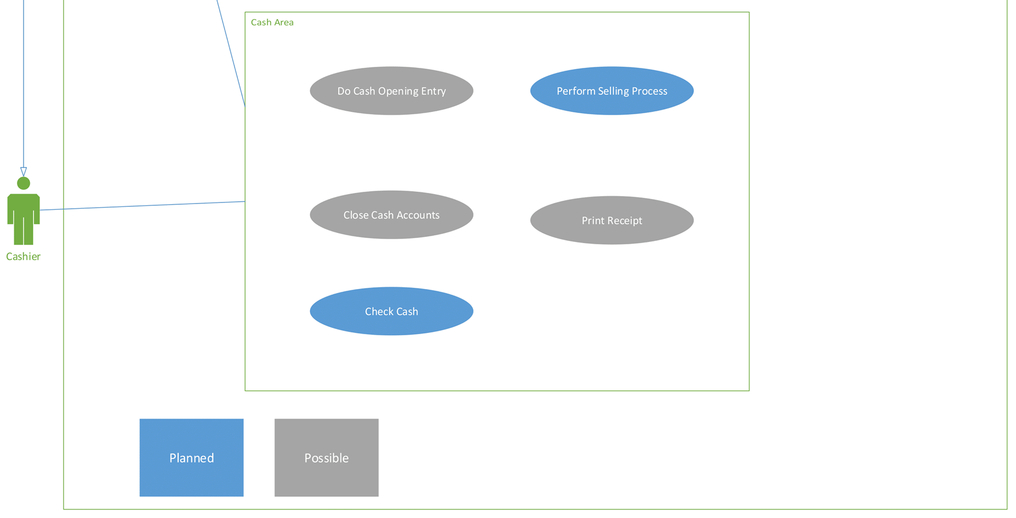
Use Case Diagram
Notes:
- Mehr Informationen sind dem Software-Requirement-Specification-Document zu entnehmen
1

Slide 5
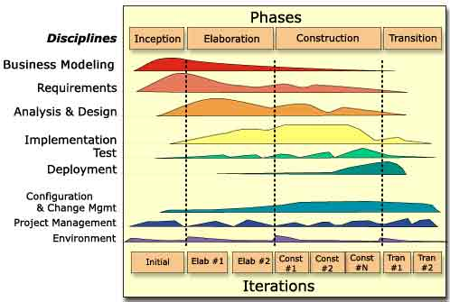
RUP (Rational Unified Process)
Notes:
-Projektmethodik
-Horizontal: Zeit & (Lebens-)Abschnitt während des Projekts
-Vertikal: Logische Gruppierung von Arbeitsfeldern
1

Slide 6
Long-Term Planning
Notes:
-Microsoft Project
-Inhalt ist dem Gantt-Diagramm zu entnehmen
1

Slide 7
Scrumming on Jira
Notes:
-Scrum: Agile Softwareentwicklung, wenig Bürokratie
-Iteratives Vorgehen
1

Slide 8
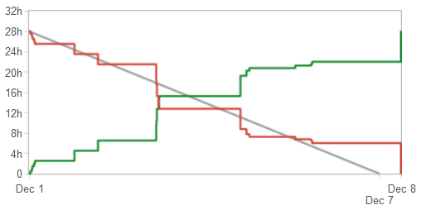
Burndown Chart (Elab #6)
Notes:
-Grau: Richtlinie
-Grün: Arbeitszeit
-Rot: Verbleibende Arbeitszeit
1

Slide 9
Framework
Notes:
-Spring
1

Slide 10
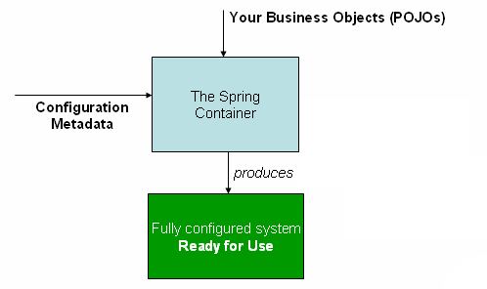
Spring
Notes:
-MVC (Model-View-Controller)
1

Slide 11
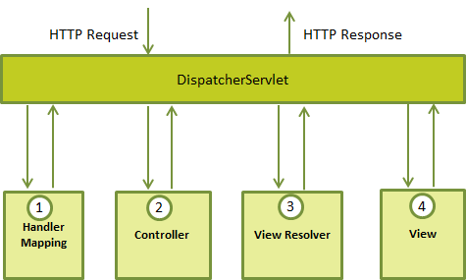
Spring MVC
Notes:
-MVC (Model-View-Controller)
1

Slide 12
Hibernate
Automatische Objekterzeugung aus Datenbank
Kein SQL in Code
DB Backend leicht austauschbar
Gute Integration in Spring

Slide 13
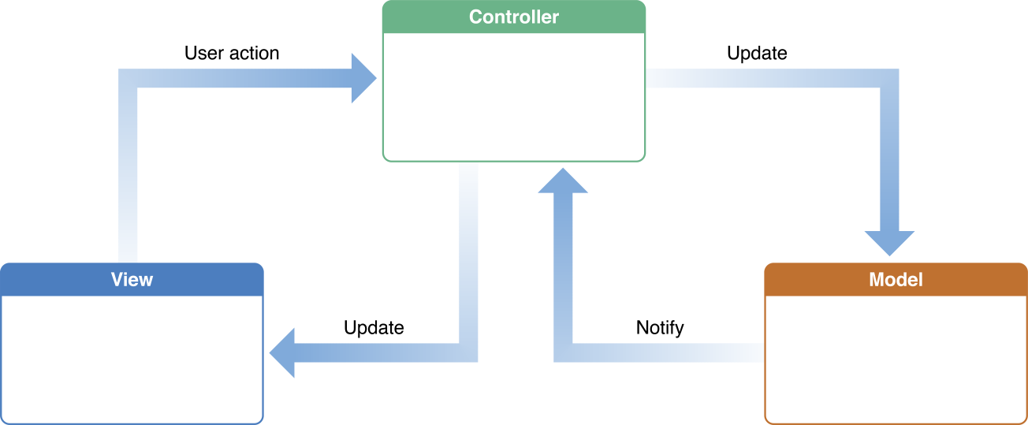
Architecture
PosBean
xhtml
Hibernate Classes
Notes:
-MVC (Model-View-Controller)
1

Slide 14
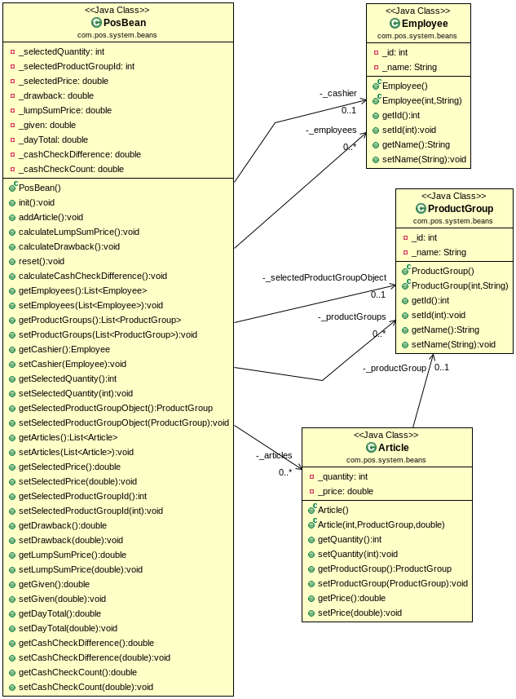
Class Diagram
View
Controller
Model
.xhtml

Slide 15
Demo
Notes:
1

Slide 16
Automation

Slide 17
Testing
Video

Slide 19
Git Hub

Slide 20
Blog

Slide 21
Visions for the Future

